Slide 1
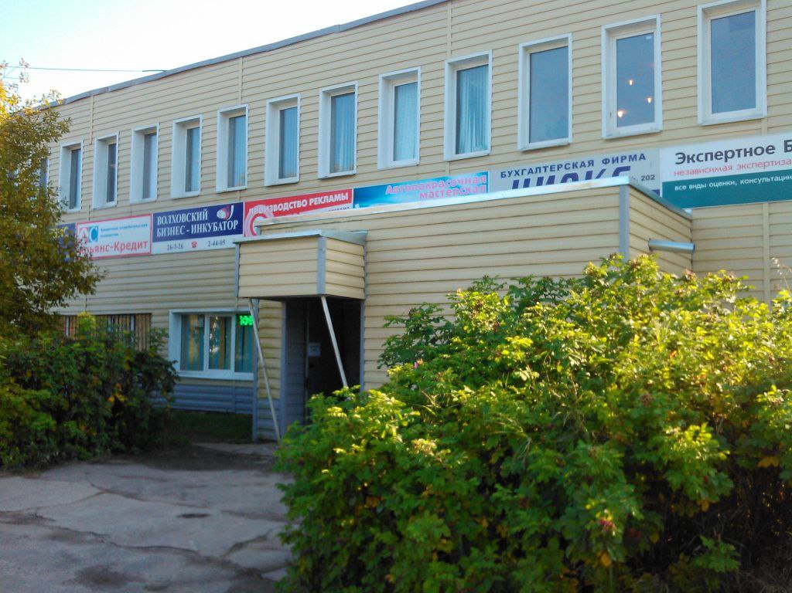

Slide 2
БЕСПЛАТНЫЕ ОБУЧАЮЩИЕ ТРЕНИНГИ
ОТ ФЕДЕРАЛЬНОЙ КОРПОРАЦИИ МСП
«АЗБУКА
ПРЕДПРИНИМАТЕЛЯ»
«ШКОЛА
ПРЕДПРИНИМАТЕЛЬСТВА»
ОБУЧАЮЩИЕ МОДУЛИ

